Slide 1
L298N 사용법
202315022한창희

Slide 2
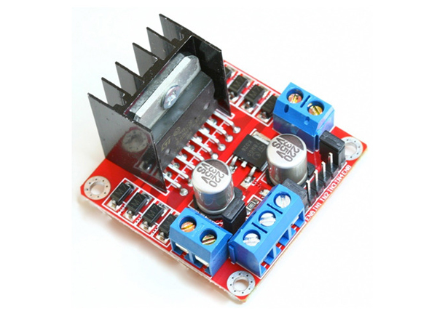
L298N이란
L298N 드라이버 모듈은 2개의 DC모터 또는 1개의 스테핑모터를 제어하기 위한 모터 드라이브이다.
DC모터를 각각 속도와 방향 제어 할 수 있고
전동 모형자동차 제작시 전진/후진 및 가속/감속 회전등의 동작을 가능하게 해준다.

Slide 3
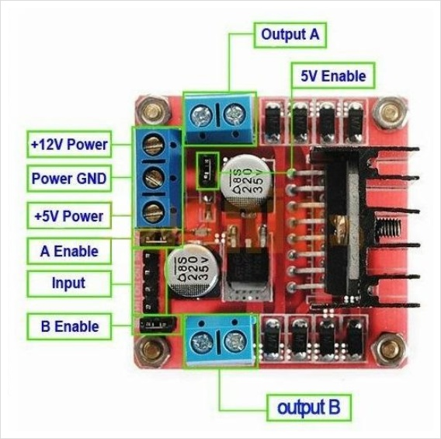
L298N의 사용방법
Output A와 Output B:각각 DC모터를 연결할 때 사용
+12V Power 단자:모터의 메인 전원을 연결하는 곳으로 35V까지
사용이 가능하다.
Power GND:공통 접지단자로 아두이노 GND단자와+12V전원의
마이너스 접지와 연결한다.
5V Enable 점퍼스위치:내장되어 있는 5V정전압을 가동시킬지
여부를 선택하는 점퍼이다
+5V단자:5V점퍼스위치와 연결되어 있을 떄 사용이 된다.
A Enable과 B Enavle단자:가각의 모터와 출력을 제어하는 신호선이 고PWM제어가 가능하다.
Input단자:방향을 제어하기 위한 신호선으로 IN1과2는 모터 A방향
IN3과4는 모터B의 방향을 제어시켜준다.

Slide 4
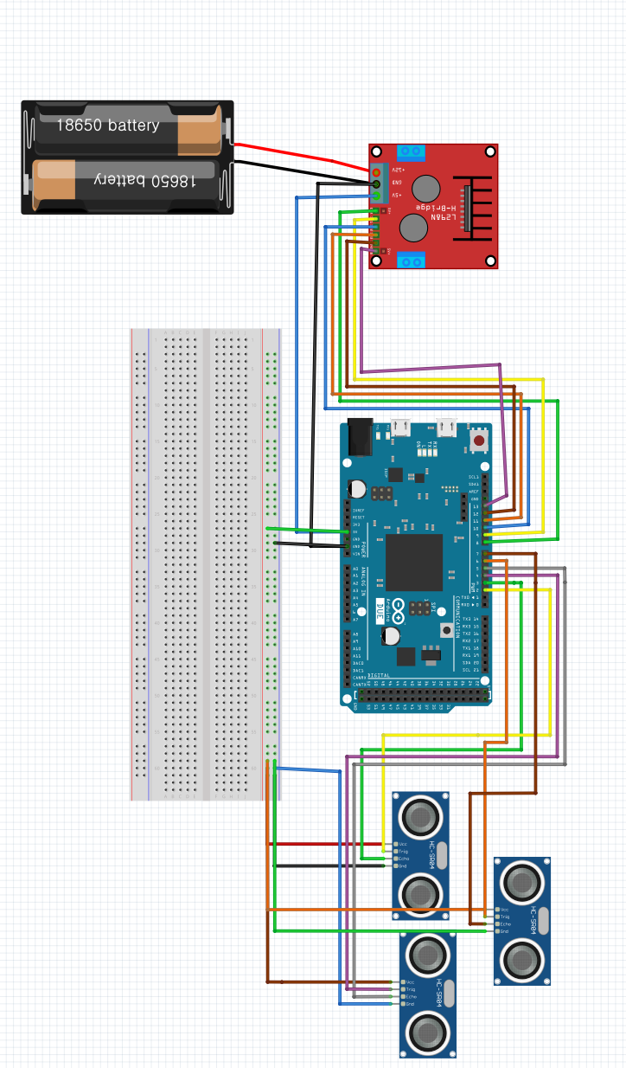
아두이노 연결

Slide 5
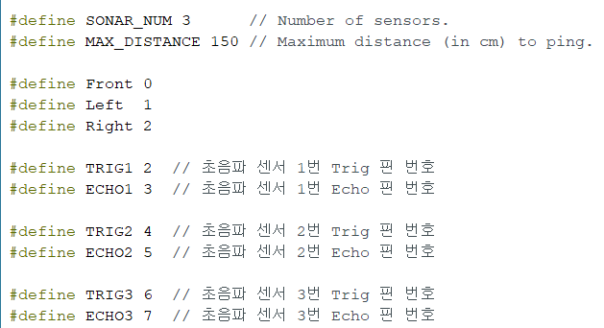
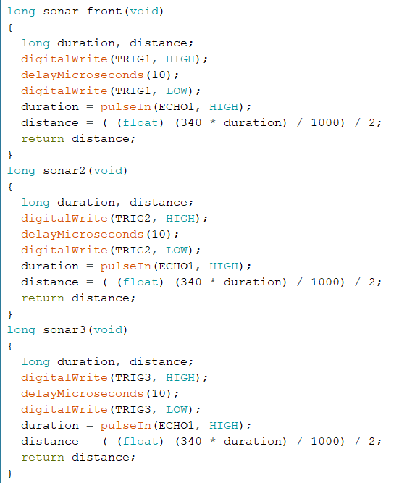
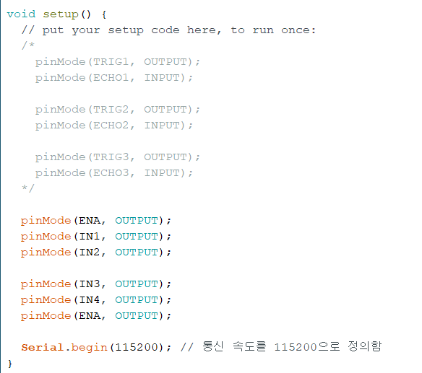
샘플 프로그램
L298N을 사용할 경우 이렇게 사용을 할 수 있다.

